Slide 1
Лэпбук
новое средство обучения в современной педагогике
Воспитатель:
Цаплина Е.А
2020

Slide 2
Что такое Лэпбук?
В дословном переводе с английского «Лэпбук» (lapbook) значит «наколенная книга» (lap — колени, book — книга).
Это тематическая папка, содержащая множество кармашков, окошечек, миниатюрных книжечек.

Slide 3
Лэпбук
должен отвечать требованиям ФГОС:
информативен;
прочен;
эстетичен;
вариативен;
доступен;
пригоден к использованию одновременно группой детей.

Slide 4
В связи с внедрением ФГОС дошкольного образования каждый педагог ищет новые подходы, идеи в своей педагогической деятельности. Вот и я начала изучать и использовать в своей работе совершенно новое, интересное незаменимое методическое пособие – лэпбук. Его можно использовать как в детском саду, так и дома. Лэпбук интересен и полезен тем, что его делают совместно взрослый и дети.

Slide 5
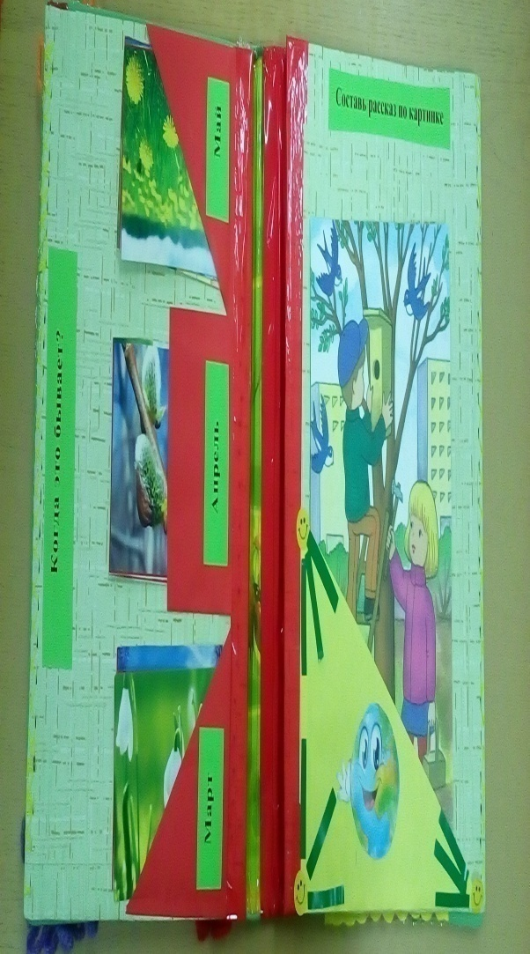
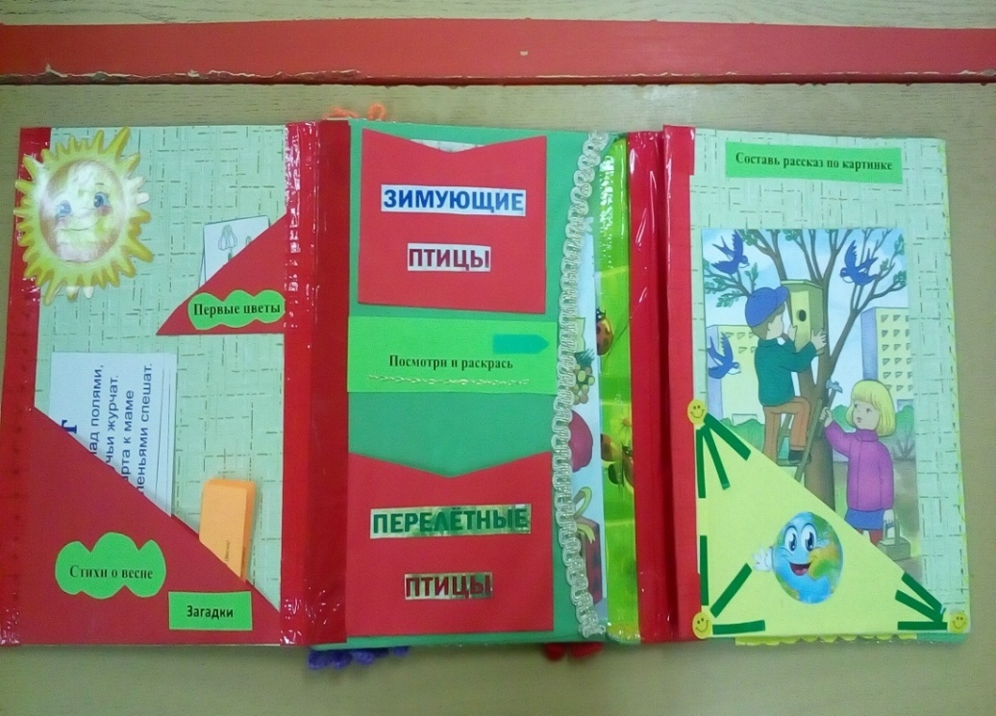
Лэпбук для дошкольников – удивительное и очень полезное пособие, которое обрело свою популярность в нашей стране сравнительно недавно. Что особенно приятно, сделать такую развивающую игру можно (и нужно) своими руками.

Slide 6
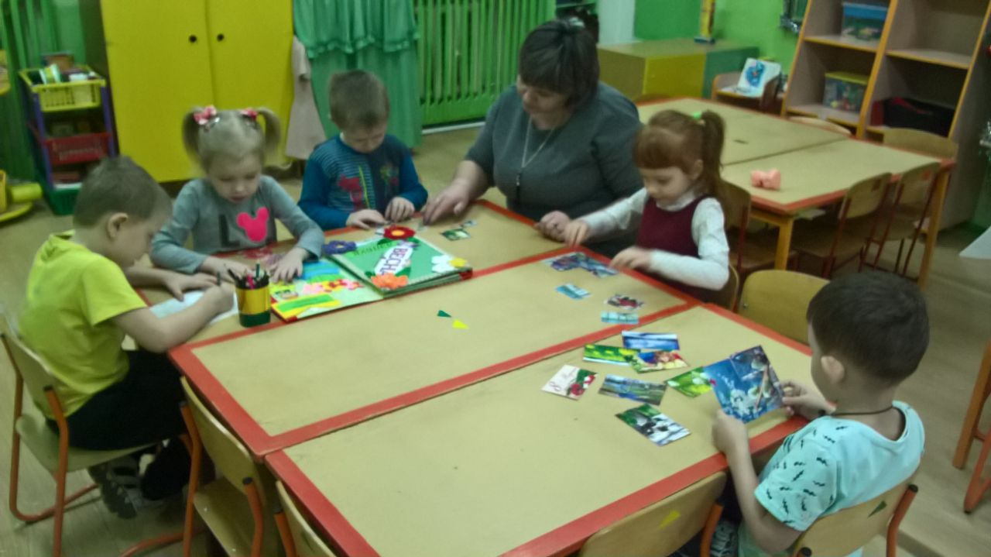
Лэпбук отвечает основным тезисам партнерской деятельности взрослого с детьми

Slide 7
Лэпбук:
активизирует у детей интерес к познавательной деятельности;
появляется возможность проявить себя каждому ребёнку;
помогает детям лучше понять и запомнить информацию;
позволяет сохранить собранный материал;
это просто интересное и творческое занятие.

Slide 8
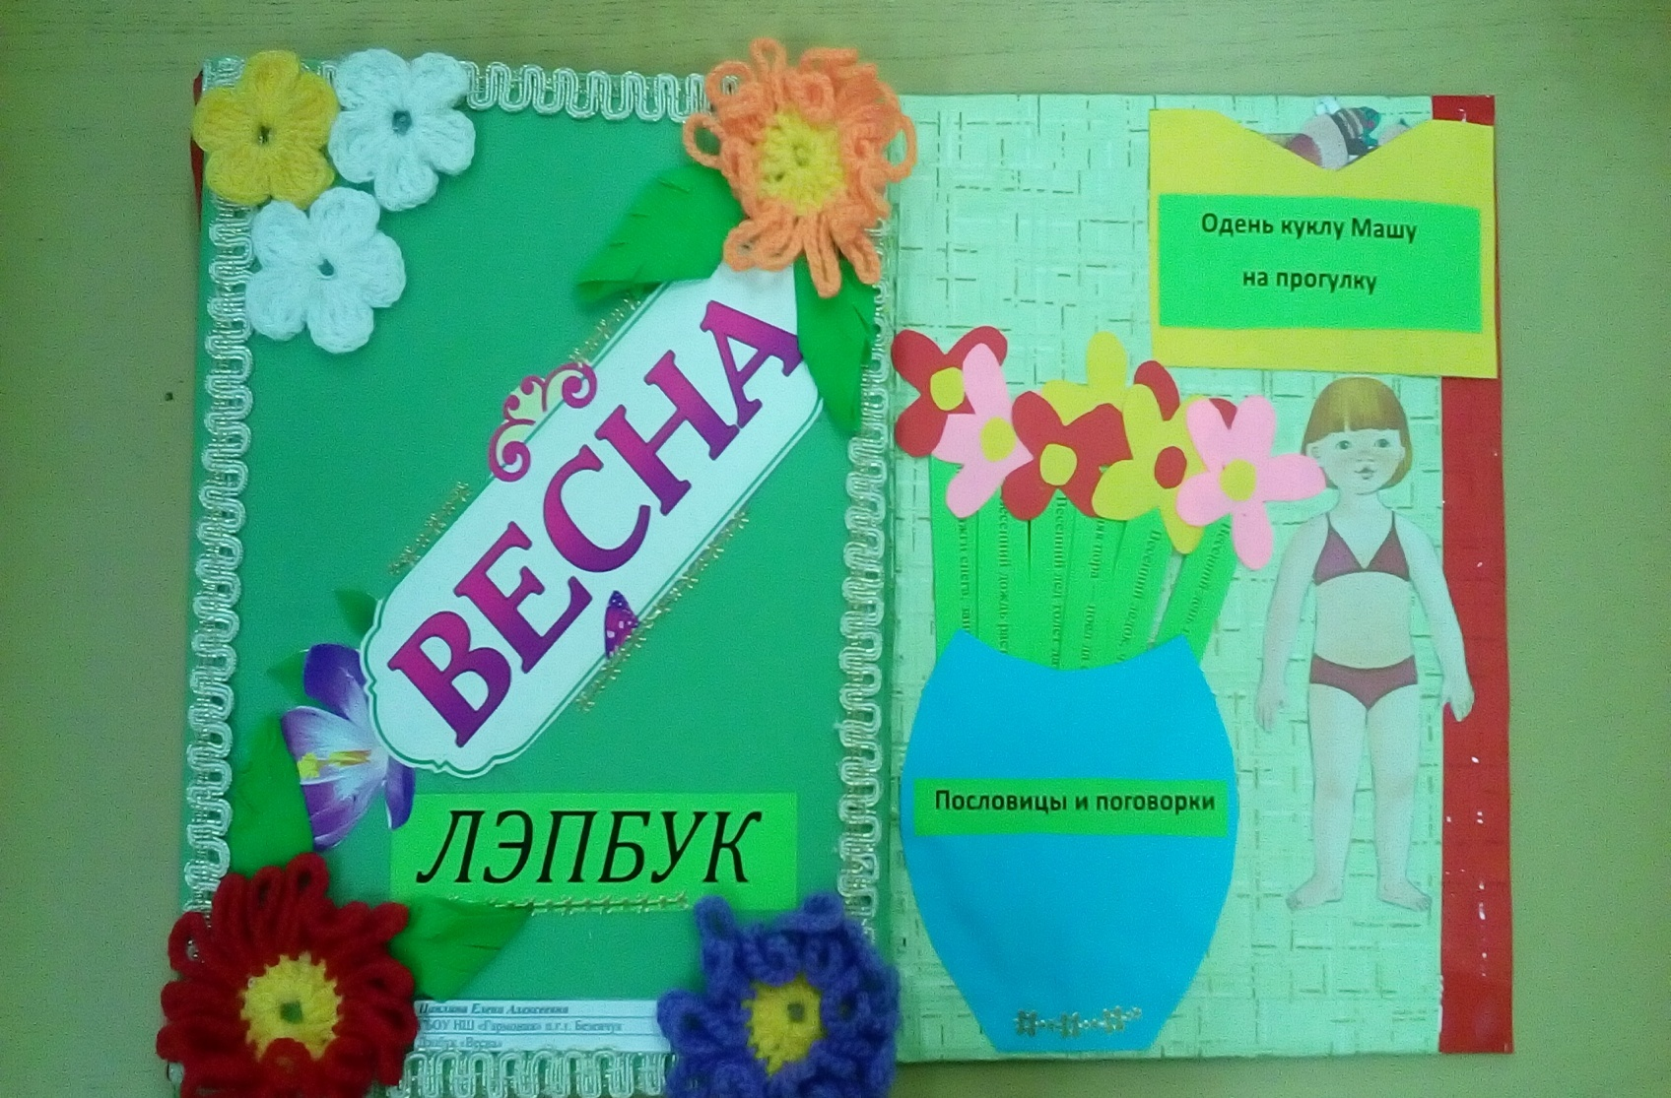
Лэпбук на тему «Весна»

Slide 10
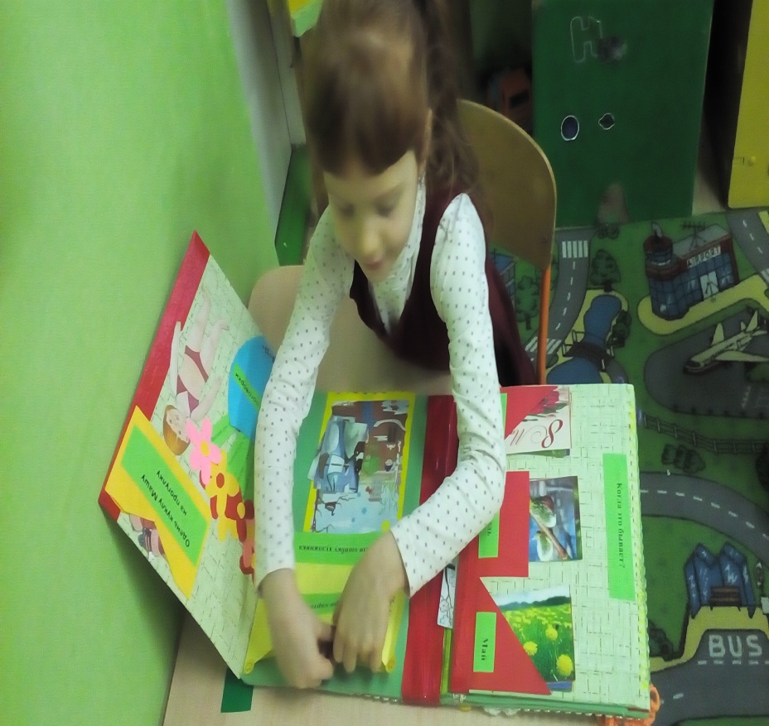

Slide 11
Расскажи мне — и я забуду, Покажи мне — и я запомню, Вовлеки меня — и я пойму, и чему то научусь.
(китайская пословица)

Slide 12
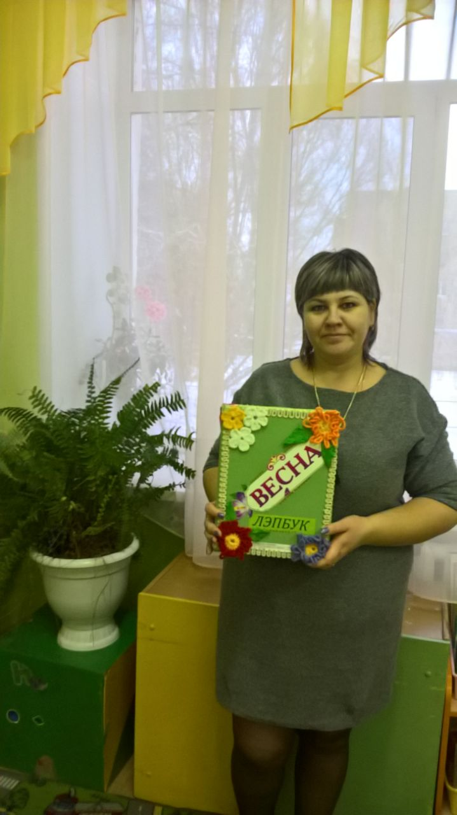
Спасибо за внимание!

